Slide 1
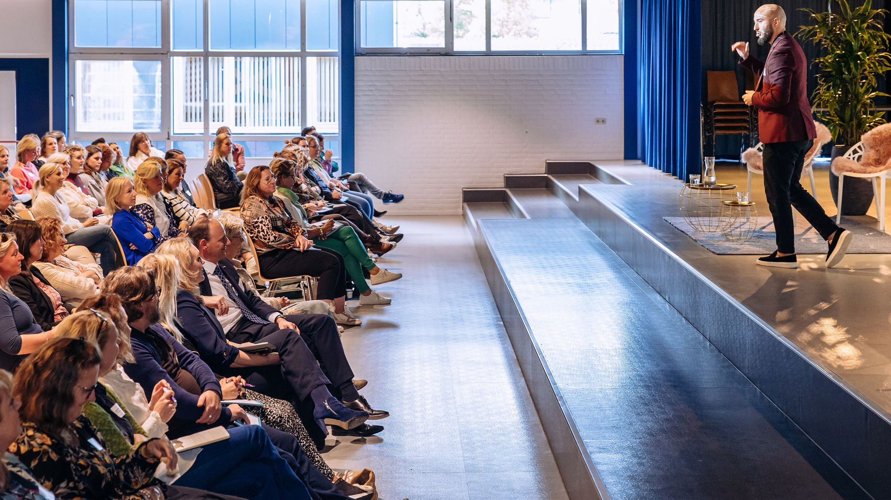
SCHOOLGELUK

Slide 2
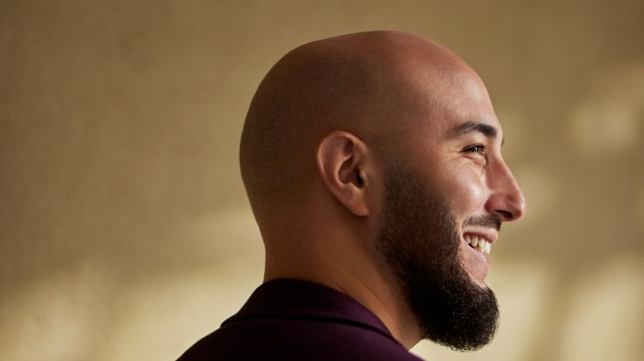
Ismail aghzanay
(Keynote)spreker, Dagvoorzitter & Auteur ‘Het Geheim Van De Leraar’
Leraar van het Jaar 2018 R’dam & Leraar van het Jaar 2021 NL
Lid Raad van Advies Inspectie v/h Onderwijs
Programmaleider ImpactSchool (preventief en normstellend programma gericht voor jongeren)

Slide 3
ENERGIZER

Slide 4
Wat verstaan we onder ‘schoolgeluk’?

Slide 5
Veilige en lerende organisatie
… durven collega’s en leerlingen risico’s te nemen en hun ideeën te delen.
… durven collega’s en leerlingen fouten te maken.
… durven collega’s en leerlingen elkaar aan te spreken en feedback te geven.
… is er sprake van een collectieve verantwoordelijkheid.
… gaan collega’s voorop in het tonen van voorbeeldgedrag.
… heeft iedereen hoge verwachtingen van elkaar.
… is er sprake van gelijkwaardigheid.
… worden succeservaringen opgedaan en gevierd.
… is er sprake van structuur en duidelijkheid.
* geïnspireerd door het werk van Amy C. Edmondson (expert op het gebied van psychologische veiligheid).

Slide 6
Collective team efficacy
De gezamenlijke overtuiging van een schoolteam dat zij samen een positieve en doorslaggevende invloed hebben op de leerresultaten en de ontwikkeling van alle leerlingen en elkaar.

Slide 7
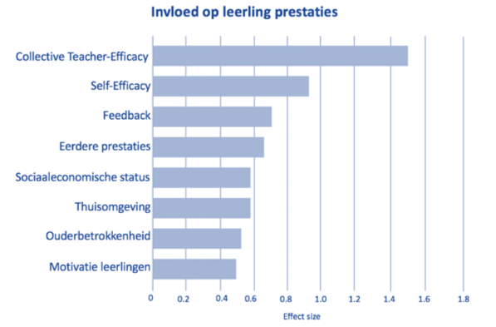

Slide 8
Toxische cultuur
Wantrouwen, angst en wij-zij-denken overheersen
Psychologische onveiligheid, roddels, sabotage, wijzende vingers
Onderstroom bepaalt het dagelijks handelen
Kloof tussen wat we zeggen en wat we doen
Informele leiders

Slide 9
Hoe ontstaat een ‘toxische’ cultuur?
Onveilig of inconsequent leiderschap
Geen gezamenlijk doel
Onverwerkt oud zeer (fusies, conflicten)
Spanningen blijven onbesproken → onderstroom groeit
Faalangstcultuur: mensen spelen op veilig
Gebrek aan waardering en respect
Communicatieve armoede
Cycle of blame
Onbewuste vooroordelen

Slide 10
Self-efficacy & collective team efficacy
Dat onderwijs relationeel, cultureel, intentioneel en bedoeld is, niet alleen technisch.
01
Zelfbeeld beinvloedt professioneel handelen.
02
Collegiale verwachtingen vormen collectieve norm.
03
Kwaliteit is geen individueel maar een collectief vraagstuk.
04

Slide 11
cultuur van hoge verwachtingen
“Een cultuur waarin hoge verwachtingen zichtbaar zijn in het denken, spreken en handelen van iedereen binnen het collectief, gericht op de ontwikkeling van ieder individu en het realiseren van een gezamenlijk hoger doel.”

Slide 12
Pygmalion effect
Griekse mythe (Galatea → Afrodite, godin van de liefde)
‘van bloemenmeisje naar dame uit de hogere klasse…’’
Onderwijswetenschappers Robert Rosenthal en Leonore Jacobsen
Ratten experiment (1963)
Basisschool (1968)

Slide 13
reflectie
Hoe worden onze verwachtingen zichtbaar in ons dagelijks handelen?
Bij welke leerlingen, groepen of collega’s merken wij dat onze verwachtingen sneller dalen?
Hoe reageren wij wanneer ontwikkeling niet zichtbaar wordt?
Wat vraagt het van ons om hoge verwachtingen én vertrouwen te blijven combineren?

Slide 14
Spiegeltje, spiegeltje…
‘’Het denken dat jij geen onbewuste vooroordelen hebt, is gevaarlijk.’’ (Daniël Wigboldus)

Slide 15
Wat is de bedoeling/het hoger doel van ons werk?

Slide 16
de bedoeling
‘’Uiteindelijk wil iedereen zich verbonden voelen met anderen en tot een groep behoren.’’ (psychologen Mark Leary en Roy Baumeister)
‘’Je bent altijd iemand voor iemand…’’
‘’Eerst geloven, dan ga je vanzelf zien…’’
We begeleiden richting volwassenheid…
We komen onze afspraken na, begrenzen en blijven in verbinding
Inspireer (voorbeeldgedrag), investeer (sense of belonging), complimenteer (succeservaringen) en reflecteer (feedback).

Slide 17
Schoolgeluk gebeurt niet vanzelf, maar door wat we doen.

Slide 18


Slide 19
Bespreek met elkaar het volgende:
Wat zijn op dit moment energiegevers?
Wat zijn op dit moment energievreters?

Slide 20
Feedback & aanspreken
Hoe zou je de cultuur bij jullie op school omschrijven?
Is feedback geven en elkaar spreken onderdeel van de cultuur of …?
Wie is er verantwoordelijkheid voor het aanspreken van – en feedback geven aan collega’s?

Slide 21
de piramide van lencioni
Gezamenlijk resultaat
Nemen van verantwoordelijkheid
Commitment
Vertrouwen
Constructieve conflicten
Status & ego
Lege standaard
Onduidelijkheid
Kunstmatige harmonie
Onkwetsbaarheid

Slide 22
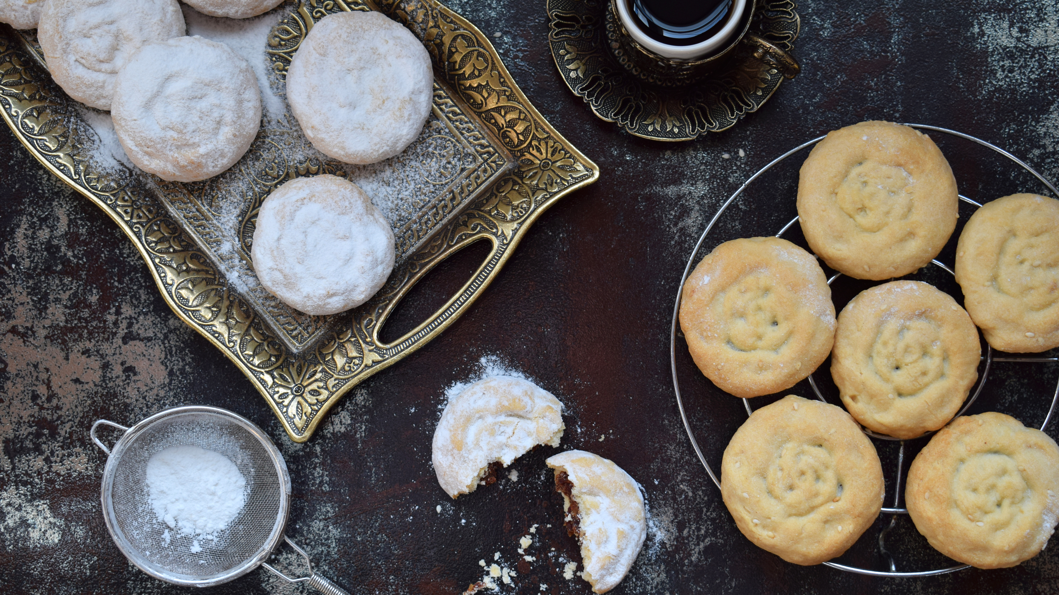

Slide 23
Samen…
Hoe geef jij invulling aan het versterken van de schoolcultuur?
Schrijf 2 concrete voorbeelden op en deel minimaal 1 daarvan met de collega’s.

Slide 24
Mindset shift
(individueel → collectief)
Growth Mindset (Carol Dweck)
Cultures of Growth (Mary C. Murphy)

Slide 25
Cultures of growth (Mary c. Murphy)
Geloof in ontwikkeling van talent via inspanning, feedback, leren en samenwerking.
Stimuleert leren, experimenteren, innovatie, risico-nemen en veerkracht.
Bevordert inclusie, vertrouwen en psychologische veiligheid.
Betrekt mensen op alle niveaus bij echte vooruitgang.

Slide 26
Verwachtingen expliciteren
Grenzen/Kaders
Structuur en helderheid
Voorspelbaarheid in handelen
Psychologische veiligheid en vertrouwen
Relationele versterking

Slide 27
Impact matrix
Wat hebben wij nodig om een cultuur van hoge verwachtingen en sterke verbondenheid te realiseren?

Slide 28
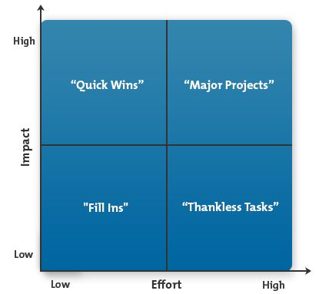

Slide 29
Werkvorm 1: taalonderzoek
Hoe spreken wij over leerlingen, gedrag en elkaar?
1 week, zonder oordeel, uitspraken verzamelen en hierna categoriseren:
Growth taal;
Fixed taal.
Welke werkelijkheid creëren wij met onze taal?

Slide 30
Werkvorm 2: leerlingen feedback
In hoeverre betrekken wij onze leerlingen bij de kwaliteit van onze lessen?
Kies een aantal leerlingen uit en vraag hen jouw lessen te observeren en achteraf van feedback te voorzien:
We leren samen;
Het hoe, wat & waarom komt samen.

Slide 31
Perspectivistische lenigheid (lammert kamphuis)
Het vermogen om buiten je eigen kader, opvattingen en overtuigingen te kunnen denken en door verschillende brillen naar dezelfde kwestie te kijken.
Wees een balansbrenger!
Jouw behoefte, ontslaat je niet van jouw verantwoordelijkheid.

